Slide 1

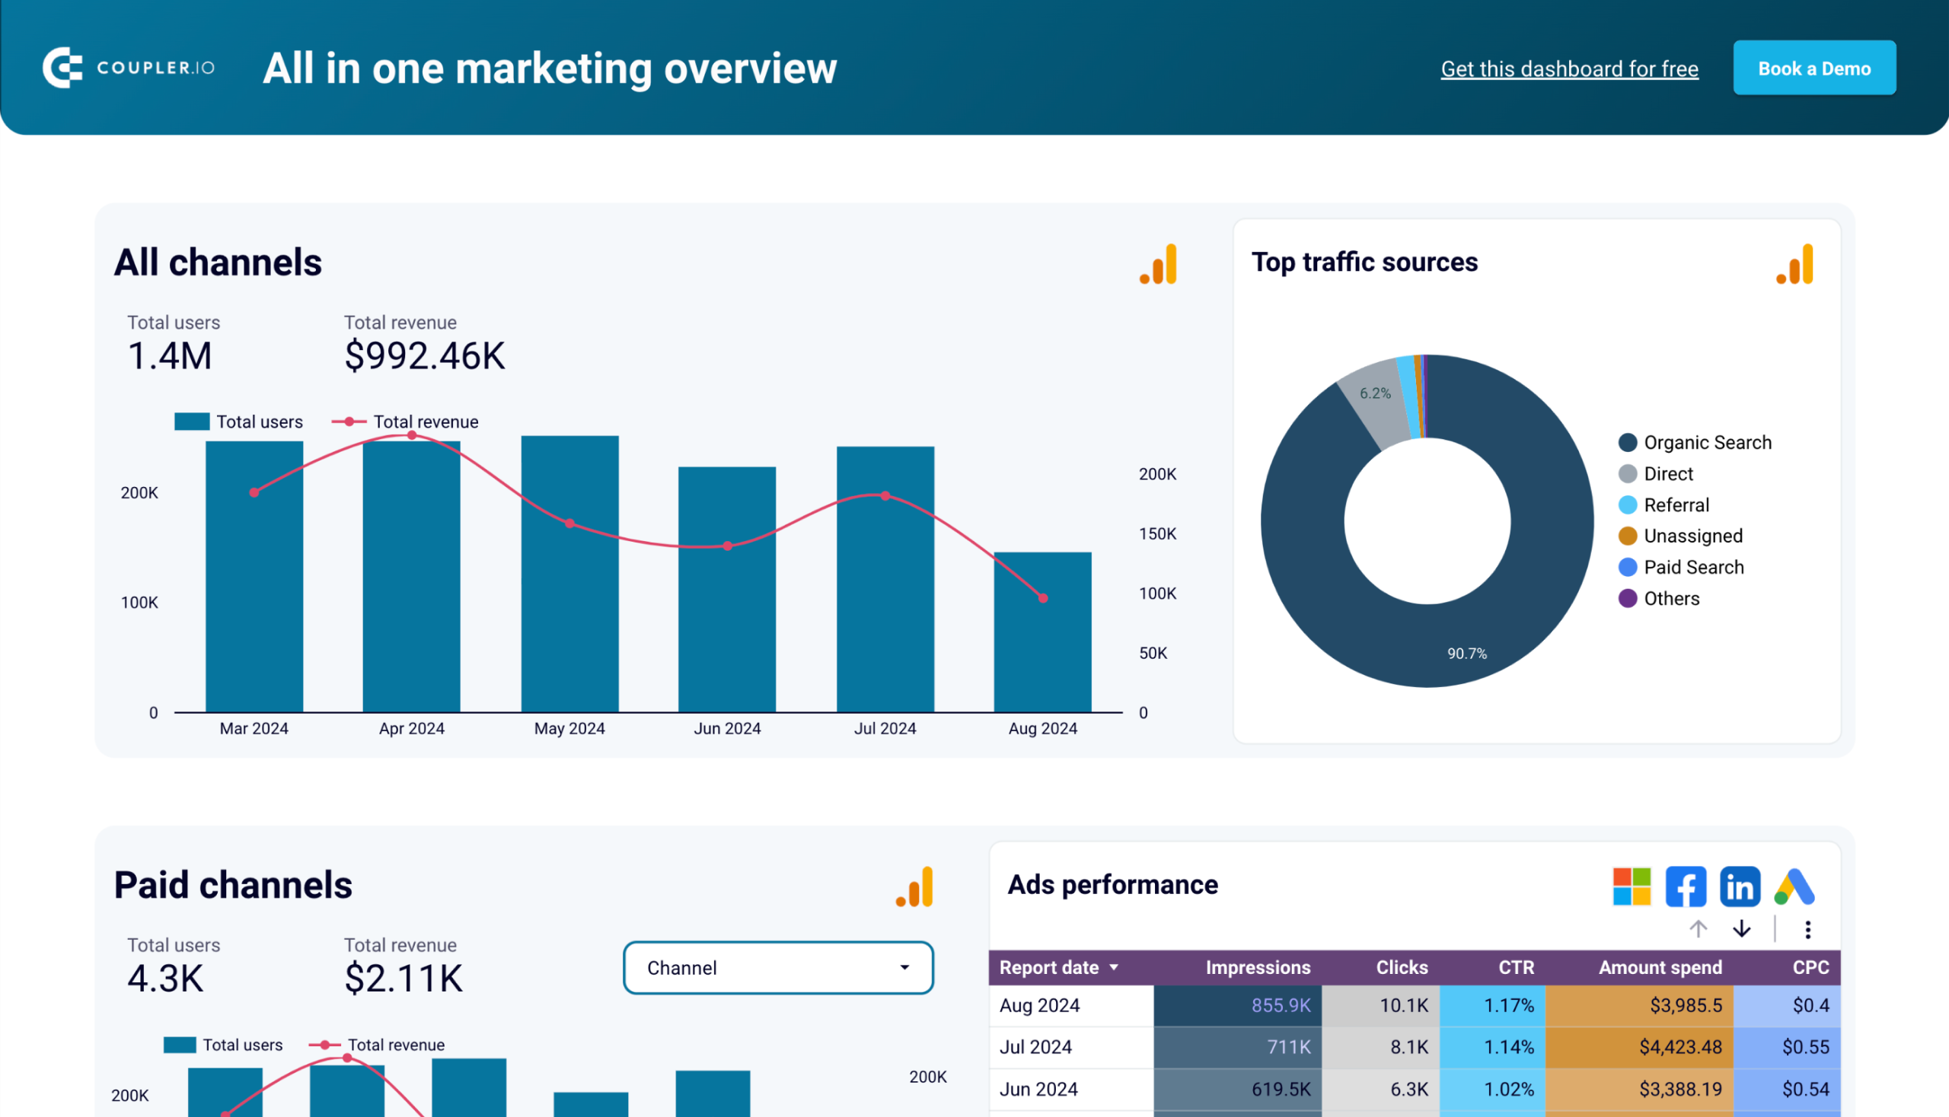

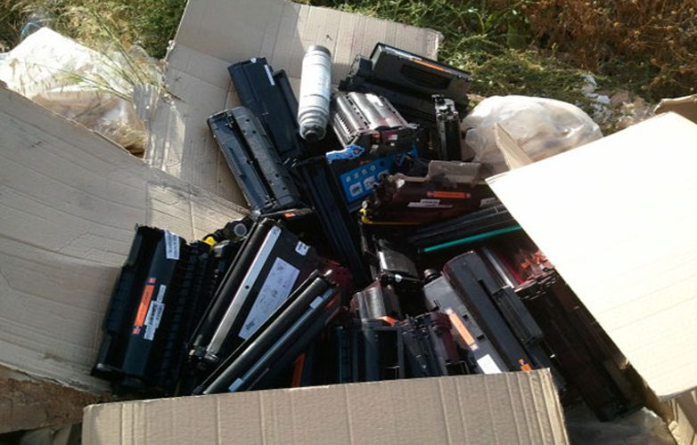
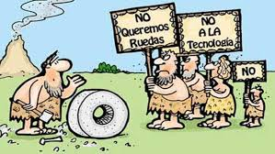




VENTAJAS
Aplicación Intuitiva
Sistema de Reportabilidad, por fecha, tipo de obra, histórico, etc.
Información en línea visible desde cualquier lugar ( móvil o computador)
Se ajusta a las necesidades del tipo de Proyecto
DOLORES
Señal de internet
Resistencia al cambio por parte de Supervisores
Menos gasto de papel, tinta( más ecológico)
No se pierden los registros
Estandarización de documentos
La información es para TODOS, sirve de aprendizaje
Analfabetos Digitales
Cultura Organizacional:
  Un mero trámite
  Administradores y Visitadores usan la informacion como elementos de castigo y no como oportunidad de mejora
IMPLEMENTACION
Equipos de Celular para supervisores o Computador para que usen ellos
Mail empresa para toda la línea de mando

